Slide 1
Az Európai Unió jogrendszere
2018/19. őszi szemeszter
Szegedi László
NKE-ÁKK
Notes:
Vizsgatípus
Felkészítő tanfolyamon résztvevők száma
Felkészítő csoportok száma
Vizsgára jelentkezettek száma
Vizsgán megjelentek
Sikeres vizsgát tett tisztviselők száma
vizsgacsoportok száma
Titkos ügykezelői alapvizsga
152
8
159
159
136
8
Ügykezelői alapvizsga
0
0
0
0
0
0
Közigazgatási alapvizsga
531
30
586
581
526
30
Közigazgatási szakvizsga
364
3
405
387
341
21
összesen
1047
41
1150
1127
1003
59

Slide 2
Elsődleges jogforrások

Slide 3
Elsődleges jogforrások
Alapító Szerződések és azok módosításai
Csatlakozási Szerződések
Szerződések hatályos rendszere:
EUMSz. (korábbi EK-Szerződés)
EUSz.
Alapjogi Charta
Euratom-Szerződés
Korábbi általános jogelvek (Egyenlőség/Jogbiztonság)?

Slide 4
Alapítószerződések és Csatlakozási szerződések
Jogtörténetileg:
Párizsi Szerződés (ESZAK)
Római Szerződés (+EURATOM+EGK)
Fúziós Szerződés: (Európai Közösségek összefogja: ESZAK+EURATOM+EGK)
Egységes Európai Okmány: (KKBP kezdeti lépései)
Maastrichti Szerződés (3 pillér: + Bel és igazságügy + közös kül- és biztonságpolitika)
Lisszaboni Szerződés (pillérszerkezet megszűnte + EU Közösségek helyett, EURATOM marad meg)
+ Csatlakozási szerződések

Slide 5
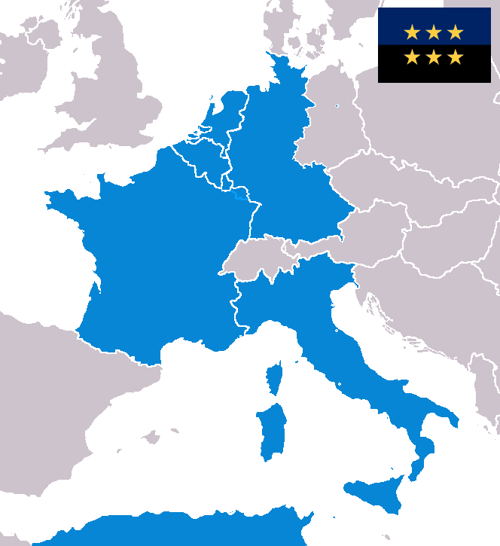
ESZAK (1951, Párizs)
Európai Szén- és Acélközösség
Politikai integráció egyfajta elengedése (Spinelli), de ET sikere után az Európa projekt mégis sikeres lehet a gazdasági alapokon
Schuman francia külügyminiszter (német-francia tandem alapgondolata Ruhr-hatóság megszüntetésével)
1950 május 9. Schuman-terv, amely Jean Monet francia kormány tervezési részlegének vezetője irányításával készültek el
ESZAK alapjai:
Szén- acélipar közös ellenőrzésével elejét vehető a későbbi háborús konfliktus
Jelentős hiány jól koordinált termelés megszervezésének alapja
UK kiamarad, de Fro. , NSZK, Olaszoroszág, Benelux-államok aláírják ESZAK-Szerződés Párizsban 1951-ben, hatályba lépése 1952
Főhatóság kormányok által kijelölt irányítószerv, jogalkotó Tanács szakminiszterekből, konzultatív szerepkörrel tagállami parlamentekből Közgyűlés, végül Montánunió Bírósága

Slide 6
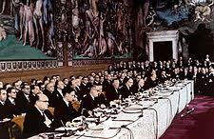
EGK és Euratom (1957, Róma)
Európai Gazdasági Közösség
ESZAK sikere után viszonylag rövid időn belül felvetődik a továbbfejlesztés lehetősége
4 alapszabadság tekintetében korlátok lebontása
Közös politika elfogadása alábbi területeken: mezőgazdaság, közlekedés, vámpolitka, gazdaságpolitikai összehangolása,
Jogszabályok közelítése, Európai Szociális Alap létrehozása,Európai Beruházási Bank létrehozása
Intézményei: Bizottság, Tanács (vétójog), nem közv. választott Közgyűlés, Bíróság és GSZB
Euratom Közösség:
Speciális terület, amely még nemzetállami keretek között is államháztartásokat rendkívüli módon megterhelő befektetéseket kíván
Felügyelet és ellenőrzés, valamint közös tőke és munkaerőpiac Közösségen belül
Intézményei: Bizottság, Tanács Közgyűlés, Bíróság és GSZB
Fúziós Szerződés (1965)
Egyesítette a 3 Közösséget=Közösségek
EFTA (European Free Trade Association) EGK-n kívül
Ipari termékek szabad forgalmát elősegíteni
Tagok: Ausztria, Dánia, UK, Norvégia, Portugália, Svájc, Svédország

Slide 7
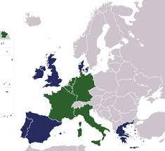
Északi és déli bővítések
Északi bővítés:
1960-as évek közepe EGK bár sikeres, de északi tagfelvételi kérelmek benyújtása ellenére De Gaulle politikája miatt (nemzetek Európája) nincs előrelépés + Hallstein: közösségi források és többségi szavazás Tanácsban (FRANCIA vétó üres székek poltikája EGK Tanácsában – luxemburgi kompromisszum)
1973: GB, Dánia és Írország
Déli bővítések
Déli államoknál is régóta húzódó csatlakozási szándék, DE: katonai diktatúrák megerősödése
1981: Görögország
1986: Spanyolország és Portugália is katonai diktatúrák bukása után (RSz-ek.: tag csak demokratikus berendezkedésű ország lehet)

Slide 8
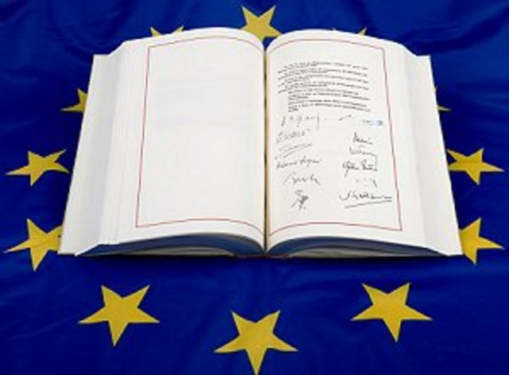
Egységes Európai Okmány (1986)
Első átfogó módosítás
Cél és eszközök:
Valódi belső piac megvalósítása és intézményi reformok
Minősített többségi döntéshozatal megerősítése Tanácsban
Európai Tanács létrehozása
EP megerősítése
GMU lefektetése
Szociálpolitika + Kohéziós politika + Környezetvédelem alapjainak lefektetése
Kutatás és fejlesztés ösztönzése
Tagállamok törekednek a közös külpolitika megvalósítására

Slide 9
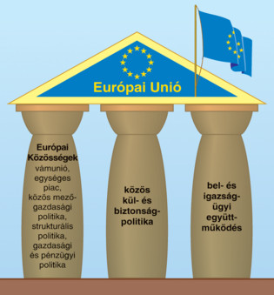
Maastrichti Szerződés (1992)
Reakció a 1990-es évek változásaira és az EEO célkitűzéseire (GMU, belső piac)
Cél és eszközös:
Európai Unió létrehozása és Alapítószerződések módosítása
Szupranacionális jellegű első pillér, amelynek része volt GMU is
Bizottság és EP és Bíróság kiemelt szerepe
Kormányközi jellegű KKBP
Kormányközi jellegű Bel- és Igazságügyi együttműködés
Bizottság és EP és Bíróság korlátozott szerepe
Uniós polgárság bevezetése
Európai Ombudsmani Hivatal felállítása
Tanácsban döntéshozatali reformok és EP szerepének további erősödése, de SZUBSZIDIARITÁS elve is

Slide 10
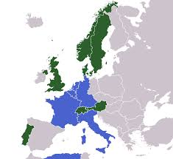
EGT megállapodás és EFTA-országok csatlakozása
EFTA-országok bevonásának eredményeként jött létre az EGT megállapodás:
1992-ben kötötték meg
Akkori 12 EK-tag és 6 EFTA-tag között (Svájc nem!)
Tulajdonképpen belső piac ilyen formában vett kibővítése (külön-megállapodások mezőgazdaságra, halászatra, környezetvédelemre)
1995: Ausztria, Svédország,
Finnország csatlakozása

Slide 11
Amszterdami (1997) és Nizzai Szerződés (2001)
Amszterdami Szerződés
Hasonlóképpen az eddigiekhez módosító-szerződés
Cél és eszközök:
Második és harmadik pillér átalakítása
Kormányközi jellegű KKBP
Megerősített együttműködés bevezetése
Bel- és Igazságügyi együttműködés átnevezése
Belügyi együttműködés közösségi intézmények hatáskörei
Szabadság biztonság és jog térsége
Foglalkoztatáspolitikai koordináció
EP hatásköreinek erősítése
Nizzai Szerződés
Intézményi reformok bevezetése, amelyekkel Amszterdami Szerződés adós maradt
Tanács átalakított döntéshozatali rendje
Biztosok száma és Bizottság elnökének megerősítése
EP társjogalkotói szerepkörét tovább növeli
EuB is reformlépések

Slide 12
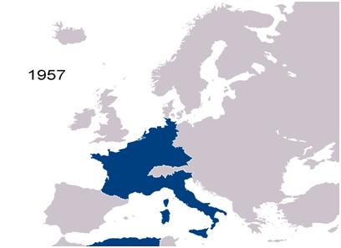
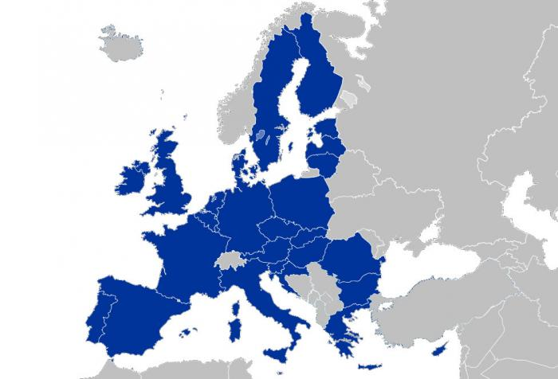
Keleti és balkáni bővítés
2004: Ciprus, Csehország, Észtország, Lengyelország, Lettország, Litvánia, Magyarország, Málta, Szlovákia, Szlovénia
2007: Bulgária, Románia
2013: Horvátország
Intézményi kereteket nem 28(27) tagállamra szabták
Működésbeli dilemmák, de nem pusztán bővítések miatt, amelyre több válaszjavaslat született

Slide 13
Elbukott és megvalósult reformok az ezredforduló után
Elbukott Alkotmányszerződés (2005)
Cél: Modernizálás és elsődleges szerződési alapok új alapokra helyezése
Francia és holland népszavazáson való elutasítás után végleg lekerült a napirendről
Lisszaboni Szerződés (2007)
EUSz. és EUMSz. átnevezi + mindkettő EU önálló jogi személyre vonatkozik (EK helyett)
Pillérszerkezet megszüntetése (KKBP eltérése)
Kiemelkedő intézményi reformok (7 db intézmény)
Rendes jogalkotási eljárás általános elnevezés
Alapjogi Charta elsődleges szintű jogforrás
Európai polgári kezdeményezés

Slide 14
Alapítószerződések rendszere
Szerkezetileg Lisszaboni Szerződéssel (2007/2009):
a) Az Európai Unióról szóló szerződés (EUSZ)
b) Az Európai Unió működéséről szóló szerződés (EUMSZ)
c) Európai Atomenergia‑közösséget létrehozó szerződés (Euratom Szerződés)
d) Az Európai Unió Alapjogi Chartája

Slide 15
I) EUSZ.
Szerkezetileg az EUSZ a következő hat címre tagolódik:
a) Közös rendelkezések (I),
b) A demokratikus elvekre vonatkozó rendelkezések (II),
c) Az intézményekre vonatkozó rendelkezések (III),
d) A megerősített együttműködésre vonatkozó rendelkezések (IV),
e) Az Unió külső tevékenységére vonatkozó általános rendelkezések és a közös kül- és biztonságpolitikára vonatkozó különös rendelkezések (V)
f) Záró rendelkezések (VI).

Slide 16
II) EUMSZ.
Szerkezetileg:
a) Preambulum
b) Első rész: Alapelvek + uniós hatáskörök + c) Második rész: Megkülönböztetés tilalma és az uniós polgárság
d) Harmadik rész: Az Unió belső politikái és tevékenységei
e) Negyedik rész: A tengerentúli országok és területek társulása
f) Ötödik rész: Az Unió külső tevékenysége
g) Hatodik rész: Intézményi és pénzügyi rendelkezések
h) Hetedik rész: Általános és zárő rendelkezések
Korábbi EK Szerződés rendszerét vette át + több területátkerült szupranacionális szabályozási keretbe

Slide 17
EUSz. + EUMSZ. jegyzőkönyvei
Szerkezetileg kiegészítő jegyzőkönyvek rendszere (37 db):
Tematikailag:
speciális rendelkezések nemzeti parlamentek szerepéről
szubszidiaritás és arányosság elveiről
KBER-ről
Konvergencia-kritériumokról és eurocsoportról
egyes tagállamokra vonatkozó speciális rendelkezésekről

Slide 18
EUMSZ. mellékletei
I. melléklet: az Európai Unió működéséről szóló szerződés 38. cikkében hivatkozott lista
II. melléklet: Tengerentúli országok és területek, amelyekre az Európai Unió működéséről szóló szerződés negyedik részének rendelkezéseit kell alkalmazni

Slide 19
EUMSZ. nyilatkozatok
A Lisszaboni Szerződést elfogadó kormányközi konferencia zárónyilatkozatához is csatolásra kerültek különböző Nyilatkozatok. Ezek vonatkozhatnak
a) a Szerződések egyes rendelkezéseire (pl. hatáskörök elhatárolásáról; uniós jog elsőbbségéről)
b) a Szerződésekhez csatolt Jegyzőkönyvekre
(pl. schengeni vívmányokról)
c) és külön szokás kezelni a tagállamok nyilatkozatait

Slide 20
III) Alapjogi Charta
EU első alapjogi katalógusa, így legitimációs bázis is
2000 decemberében Nizzában írták alá, de csak ünnepélyes nyilatkozata 3 EU intézménynek, majd LSz. szerződési rangra emelkedett
Tartalmilag:
Klasszikus szabadságjogokat
Gazdasági. szociális és kulturális jogokat
Harmadik generációs jogokat

Slide 21
Alapjogi Charta
fő részek:
Preambulum
Méltóság (I. cím)
c) Szabadságok (II. cím)
d) Egyenlőség (III. cím)
e) Szolidaritás (IV. cím)
f) A polgárok jogai (V. cím)
g) Igazszágszolgáltatás (VI. cím)
h) A Charta értelmezésére és alkalmazására vonatkozó általános rendelkezések (VII. cím)

Slide 22
Alkalmazási köre (51. cikk)
EU intézményei szervei és tagállamok is (!)
Törvény által korlátozás (lényeges tartalom nem) szükségesség és arányosság tesztje
EJEE-nek megfelelő jogosultságok (azonosság és kiterjesztett védelem Unió joga alapján)
Charta értelmezésére vonatkozó magyarázatokat figyelembe venni EU és tagállami bíróságoknak
Szűkítő értelmezés tilalma

Slide 23
Alkalmazási köre
DE: Charta nem hatáskör-bővítés alapja
CÉL: léthatóvá tenni a meglévő alapjogok listáját
EuB esetjoga kifejezetten kiterjedt:
Stauder (emberi jogok védelme közösségi jog ált. elve)
Rutili (EJEE-re való hivatkozás és egyre inkább EJEB esetjog is)

Slide 24
EJEB és EuB joggyakorlatának kapcsolódási pontjai
EUSz. 6. cikk (2) bekezdése (későbbi csatlakozás) alapján EJEB joggyakorlat kiemelkedő szerepe
DE: PÁRHUZAMOSSÁG MEGLÉTE MÁIG
Alapjogvédelmi vetületet nem feltétlenül követi EuB (ld. Grogan-ügyben hozott ítélet)
Problémás hatásköri esetek
irányelvnél eljár EJEB
Bosphorus-formula (egyenértékű EU alapjogvédelme EJEB nem vizsgálja tényállást, de nyilvánvaló sérelemnél igen) = EGYENÉRTÉKŰ UNIÓS ALAPJOGVÉDELEM VÉLELME

Slide 25
IV) Euratom Szerződés
A Lisszaboni Szerződés viszonylag kis mértékben változtatott rajta, DE:
DE: nem olvasztotta bele Lisszaboni Szerz. EUSz/EUMSz.-ba
TEVÉKENYSÉGFÜGGŐ hatály, amennyiben:
NINCS külön szervezet/intézményrendszere
+ Euratom Ellátási Ügynökség a Bizottság felügyelete alatt (ellátásbiztosnság)
+ Biztosítéki Ellenőrzési Hivatal (feladatok/követelm. megvalósításának ellenőrzése)

Slide 26
Euratom Szerződés
Szerkezetileg:
a) A Közösség feladatai (1. cím)
b) A fejlődés előmozdítása az atomenergia területén (II. cím, egységei: kutatás-fejlesztés, ismeretek terjesztése, egészségvédelem, beruházások, közös vállalkozások, ellátás, biztosítéki ellenőrzés, tulajdonjogrendszer, közös nukleáris piac és külkapcsolatok)
c) Intézményi és pénzügyi rendelkezések (III. cím)
d) Különös pénzügyi rendelkezések (IV. cím)
e) Általános rendelkezések (V. cím)
f) Záró rendelkezések (VI. cím)
+ Mellékletek és Jegyzőkönyvek

Slide 27
Euratom Közösség
Feladatai:
a) előmozdítja a kutatást, és biztosítja a műszaki ismeretek terjesztését; (ÁLT. ÖSZTÖNZÉS)
b) a lakosság és a munkavállalók egészségének védelme érdekében egységes biztonsági előírásokat állapít meg, és gondoskodik azok alkalmazásáról; (ÖNÁLLÓ/EGYSÉGES SZABÁLYOZÓ)
c) elősegíti a beruházásokat, és — különösen a vállalkozások kezdeményezéseinek támogatásával — biztosítja a Közösségben az atomenergia alkalmazásának fejlesztéséhez szükséges alapvető létesítmények megteremtését; (BERUHÁZÁSÖSZTÖNZÉS)
d) gondoskodik a Közösség összes felhasználójának megfelelő érccel és hasadóanyaggal való rendszeres és méltányos ellátásáról; (ELLÁTÁSBIZTONSÁG)
e) megfelelő felügyelet révén biztosítja, hogy a nukleáris anyagokat kizárólag az előírt célokra használják fel; (KETTŐS RENDELTETÉS)
f) gyakorolja a különleges hasadóanyagok tekintetében ráruházott tulajdonjogot; (TULAJDONOS)
g) a különleges anyagok és felszerelések közös piacának megteremtésével, az atomenergia területén történő beruházások részére a szabad tőkemozgás biztosítása és a szakemberek Közösségen belüli szabad munkavállalásának megvalósítása révén kiterjedt felvevőpiacot és a legjobb műszaki létesítményekhez való hozzáférést biztosít; (BELSŐ/KÖZÖS PIAC)
h) a többi országgal és a nemzetközi szervezetekkel kiépíti azokat a kapcsolatokat, amelyek előmozdítják az atomenergia békés célú alkalmazásának fejlesztését. (KÜLÜGYI TEVÉKENYSÉG)

Slide 28
Szerződések hatálya
Időbeli hatály:
határozatlan időre kötötték, kivéve ESZAK
Területi hatály:
ld. erre vonatkozó speciális rendelkezéseket (Tenderen túli területek stb.)
Személyi hatály:
integrációtörténet előrehaladtával veszít nemzetközi szerződési jellegéből (egyének is alanyai lesznek)

Slide 29
Felülvizsgálati eljárások és döntéshozatali (jogalkotási) rend
Rendes eljárás: tagállami kormányok képviselőinek konferenciája + hatályba lépés (tagállam az alkotmányos követelményeivel összhangban megerősítette)
Elsődleges jog részét képező Szerződések kiterjesztette RJE (rendes jogalkotási eljárást) és minősített többségi szavazást, de érzékeny területeken is LSz. klauzulákat vezetett be
Passerelle-klauzulák (áthidaló kaluzulák)
Vészfékzáradékok
Gyorsító klauzulák

Slide 30
Passerelle-klauzulák (áthidaló kaluzulák)
Formális szerződésmódosítás nélkül eltérés a meghatározott eljárási rendtől
Általános
Minden szakpolitikai területen
DE Európai Tanácsnak egyhangúlag kell döntenie
2. Egyedi
Csak meghatározott területeken (KKBP, MFF stb.)
Európai Tanácsnak vagy Tanács egyhangúlag dönt erről határozatában

Slide 31
Vészfékzáradékok
Rendes jogalkotási eljárás adott szakpolitikákra egyhangúság helyett, de vannak vészfékek helyettük
Csak meghatározott szakpolitikai kérdésekben:
Migráns munkavállalók szociális biztonsági rendszerét összehangoló intézkedések
Büntetőügyekben igazságügyi együttműködés
Bizonyos bűncselekményekre közös szabályok felállítása
Tagállam behúzná a vészféket (jogszabálytervezet sérti szociális ellátórendszert, büntetőjogi alapelveit)
Európai Tanácshoz fordul tagállam
Visszakerül Tanácshoz
Új javaslatot is kérhet Bizottságtól

Slide 32
Gyorsító klauzulák
Megerősített együttműködés (tagállamok között) főszabálytól való eltérésre van lehetőség
Speciális szakpolitikai területeken
3 fő intézmény csak tájékoztatást kap szándékról

